Slide 1

Les répétitives
for dans for

Slide 2
Les for imbriqués
La boucle for est une instruction !
On peut donc retrouver un for dans un for.

Slide 3
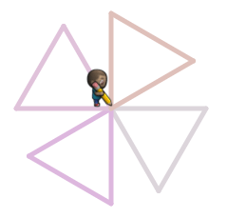
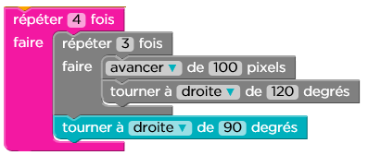
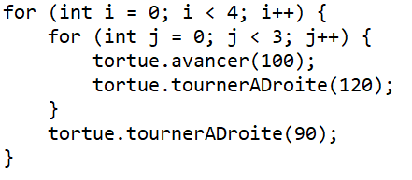
Les for imbriqués : exemple : Fleur

Slide 4

Les for imbriqués : exemple : Fleur
for (int i = 0; i < 4; i++) {
for (int j = 0; j < 3; j++) {
tortue.avancer(100);
tortue.tournerADroite(120);
}
tortue.tournerADroite(90);
}

Slide 5
Les for imbriqués : exemple : Fleur
for (int i = 0; i < 4; i++) {
for (int j = 0; j < 3; j++) {
tortue.avancer(100);
tortue.tournerADroite(120);
}
tortue.tournerADroite(90);
}
i
0

Slide 6
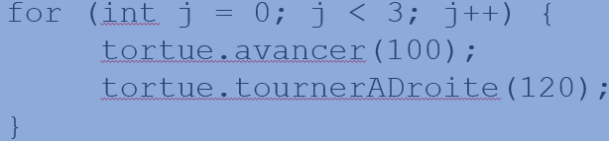
Les for imbriqués : exemple : Fleur
for (int i = 0; i < 4; i++) {
for (int j = 0; j < 3; j++) {
tortue.avancer(100);
tortue.tournerADroite(120);
}
tortue.tournerADroite(90);
}
i
0

Slide 7
Les for imbriqués : exemple : Fleur
for (int i = 0; i < 4; i++) {
for (int j = 0; j < 3; j++) {
tortue.avancer(100);
tortue.tournerADroite(120);
}
tortue.tournerADroite(90);
}
i
0
j
0

Slide 8
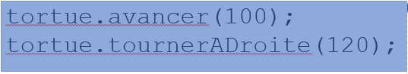
Les for imbriqués : exemple : Fleur
for (int i = 0; i < 4; i++) {
for (int j = 0; j < 3; j++) {
tortue.avancer(100);
tortue.tournerADroite(120);
}
tortue.tournerADroite(90);
}
i
0
j
0

Slide 9
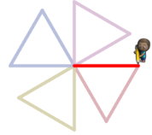
Les for imbriqués : exemple : Fleur
for (int i = 0; i < 4; i++) {
for (int j = 0; j < 3; j++) {
tortue.avancer(100);
tortue.tournerADroite(120);
}
tortue.tournerADroite(90);
}
i
0
j
0

Slide 10
Les for imbriqués : exemple : Fleur
for (int i = 0; i < 4; i++) {
for (int j = 0; j < 3; j++) {
tortue.avancer(100);
tortue.tournerADroite(120);
}
tortue.tournerADroite(90);
}
i
0
j
1

Slide 11
Les for imbriqués : exemple : Fleur
for (int i = 0; i < 4; i++) {
for (int j = 0; j < 3; j++) {
tortue.avancer(100);
tortue.tournerADroite(120);
}
tortue.tournerADroite(90);
}
i
0
j
1

Slide 12
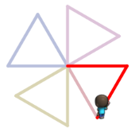
Les for imbriqués : exemple : Fleur
for (int i = 0; i < 4; i++) {
for (int j = 0; j < 3; j++) {
tortue.avancer(100);
tortue.tournerADroite(120);
}
tortue.tournerADroite(90);
}
i
0
j
1

Slide 13
Les for imbriqués : exemple : Fleur
for (int i = 0; i < 4; i++) {
for (int j = 0; j < 3; j++) {
tortue.avancer(100);
tortue.tournerADroite(120);
}
tortue.tournerADroite(90);
}
i
0
j
2

Slide 14
Les for imbriqués : exemple : Fleur
for (int i = 0; i < 4; i++) {
for (int j = 0; j < 3; j++) {
tortue.avancer(100);
tortue.tournerADroite(120);
}
tortue.tournerADroite(90);
}
i
0
j
2

Slide 15
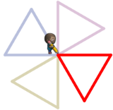
Les for imbriqués : exemple : Fleur
for (int i = 0; i < 4; i++) {
for (int j = 0; j < 3; j++) {
tortue.avancer(100);
tortue.tournerADroite(120);
}
tortue.tournerADroite(90);
}
i
0
j
2

Slide 16
Les for imbriqués : exemple : Fleur
for (int i = 0; i < 4; i++) {
for (int j = 0; j < 3; j++) {
tortue.avancer(100);
tortue.tournerADroite(120);
}
tortue.tournerADroite(90);
}
i
0
j
3

Slide 17
Les for imbriqués : exemple : Fleur
for (int i = 0; i < 4; i++) {
for (int j = 0; j < 3; j++) {
tortue.avancer(100);
tortue.tournerADroite(120);
}
tortue.tournerADroite(90);
}
i
0

Slide 18
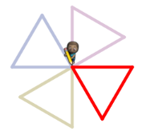
Les for imbriqués : exemple : Fleur
for (int i = 0; i < 4; i++) {
for (int j = 0; j < 3; j++) {
tortue.avancer(100);
tortue.tournerADroite(120);
}
tortue.tournerADroite(90);
}
i
0

Slide 19
Les for imbriqués : exemple : Fleur
for (int i = 0; i < 4; i++) {
for (int j = 0; j < 3; j++) {
tortue.avancer(100);
tortue.tournerADroite(120);
}
tortue.tournerADroite(90);
}
i
1

Slide 20
Les for imbriqués : exemple : Fleur
for (int i = 0; i < 4; i++) {
for (int j = 0; j < 3; j++) {
tortue.avancer(100);
tortue.tournerADroite(120);
}
tortue.tournerADroite(90);
}
i
1

Slide 21
Les for imbriqués : exemple : Fleur
for (int i = 0; i < 4; i++) {
for (int j = 0; j < 3; j++) {
tortue.avancer(100);
tortue.tournerADroite(120);
}
tortue.tournerADroite(90);
}
i
1
j
0

Slide 22
Les for imbriqués : exemple : Fleur
for (int i = 0; i < 4; i++) {
for (int j = 0; j < 3; j++) {
tortue.avancer(100);
tortue.tournerADroite(120);
}
tortue.tournerADroite(90);
}
i
1
j
0

Slide 23
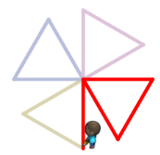
Les for imbriqués : exemple : Fleur
for (int i = 0; i < 4; i++) {
for (int j = 0; j < 3; j++) {
tortue.avancer(100);
tortue.tournerADroite(120);
}
tortue.tournerADroite(90);
}
i
1
j
0

Slide 24
Les for imbriqués : exemple : Fleur
for (int i = 0; i < 4; i++) {
for (int j = 0; j < 3; j++) {
tortue.avancer(100);
tortue.tournerADroite(120);
}
tortue.tournerADroite(90);
}
i
1
j
1

Slide 25
Les for imbriqués : exemple : Fleur
for (int i = 0; i < 4; i++) {
for (int j = 0; j < 3; j++) {
tortue.avancer(100);
tortue.tournerADroite(120);
}
tortue.tournerADroite(90);
}
i
1
j
1

Slide 26
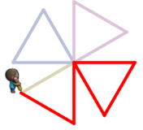
Les for imbriqués : exemple : Fleur
for (int i = 0; i < 4; i++) {
for (int j = 0; j < 3; j++) {
tortue.avancer(100);
tortue.tournerADroite(120);
}
tortue.tournerADroite(90);
}
i
1
j
1

Slide 27
Les for imbriqués : exemple : Fleur
for (int i = 0; i < 4; i++) {
for (int j = 0; j < 3; j++) {
tortue.avancer(100);
tortue.tournerADroite(120);
}
tortue.tournerADroite(90);
}
i
1
j
2

Slide 28
Les for imbriqués : exemple : Fleur
for (int i = 0; i < 4; i++) {
for (int j = 0; j < 3; j++) {
tortue.avancer(100);
tortue.tournerADroite(120);
}
tortue.tournerADroite(90);
}
i
1
j
2

Slide 29
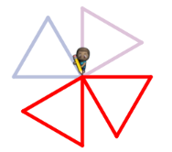
Les for imbriqués : exemple : Fleur
for (int i = 0; i < 4; i++) {
for (int j = 0; j < 3; j++) {
tortue.avancer(100);
tortue.tournerADroite(120);
}
tortue.tournerADroite(90);
}
i
1
j
2

Slide 30
Les for imbriqués : exemple : Fleur
for (int i = 0; i < 4; i++) {
for (int j = 0; j < 3; j++) {
tortue.avancer(100);
tortue.tournerADroite(120);
}
tortue.tournerADroite(90);
}
i
1
j
3

Slide 31
Les for imbriqués : exemple : Fleur
for (int i = 0; i < 4; i++) {
for (int j = 0; j < 3; j++) {
tortue.avancer(100);
tortue.tournerADroite(120);
}
tortue.tournerADroite(90);
}
i
1

Slide 32
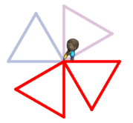
Les for imbriqués : exemple : Fleur
for (int i = 0; i < 4; i++) {
for (int j = 0; j < 3; j++) {
tortue.avancer(100);
tortue.tournerADroite(120);
}
tortue.tournerADroite(90);
}
i
1

Slide 33
Les for imbriqués : exemple : Fleur
for (int i = 0; i < 4; i++) {
for (int j = 0; j < 3; j++) {
tortue.avancer(100);
tortue.tournerADroite(120);
}
tortue.tournerADroite(90);
}
i
2

Slide 34
Les for imbriqués : exemple : Fleur
for (int i = 0; i < 4; i++) {
for (int j = 0; j < 3; j++) {
tortue.avancer(100);
tortue.tournerADroite(120);
}
tortue.tournerADroite(90);
}
i
2

Slide 35
Les for imbriqués : exemple : Fleur
for (int i = 0; i < 4; i++) {
for (int j = 0; j < 3; j++) {
tortue.avancer(100);
tortue.tournerADroite(120);
}
tortue.tournerADroite(90);
}
i
2
j
0

Slide 36
Les for imbriqués : exemple : Fleur
for (int i = 0; i < 4; i++) {
for (int j = 0; j < 3; j++) {
tortue.avancer(100);
tortue.tournerADroite(120);
}
tortue.tournerADroite(90);
}
i
2
j
0

Slide 37
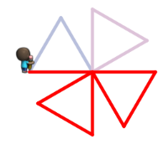
Les for imbriqués : exemple : Fleur
for (int i = 0; i < 4; i++) {
for (int j = 0; j < 3; j++) {
tortue.avancer(100);
tortue.tournerADroite(120);
}
tortue.tournerADroite(90);
}
i
2
j
0

Slide 38
Les for imbriqués : exemple : Fleur
for (int i = 0; i < 4; i++) {
for (int j = 0; j < 3; j++) {
tortue.avancer(100);
tortue.tournerADroite(120);
}
tortue.tournerADroite(90);
}
i
2
j
1

Slide 39
Les for imbriqués : exemple : Fleur
for (int i = 0; i < 4; i++) {
for (int j = 0; j < 3; j++) {
tortue.avancer(100);
tortue.tournerADroite(120);
}
tortue.tournerADroite(90);
}
i
2
j
1
Etc …

